Slide 1
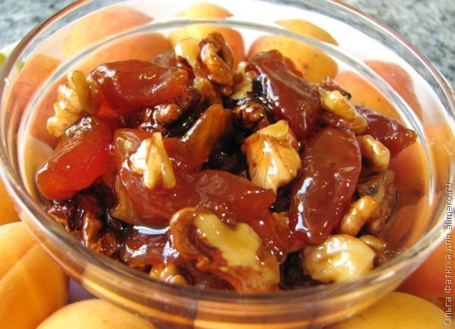
Абрикосовое варенье с грецкими орехами

Slide 2
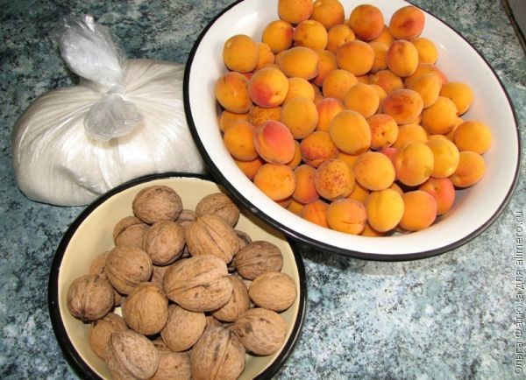
1 кг абрикос (без косточек)
— 300г лущеных грецких орехов (или 1 кг нелущеных)
— 600г сахара

Slide 3
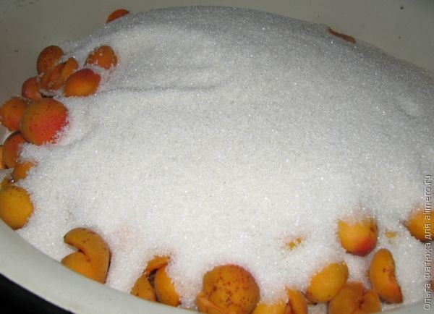
У абрикос удалить косточки.
Засыпать фрукты сахаром.

Slide 4
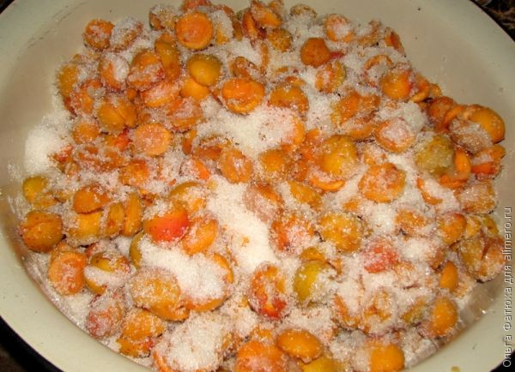
Перемешать. Оставить на несколько часов, чтобы абрикосы пустили сок. Можно оставить на ночь.

Slide 5
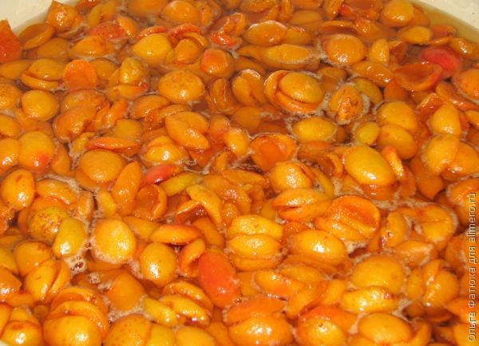
Довести до кипения на медленном огне и проварить 10-15 минут. Дать постоять несколько часов. Снова довести до кипения и немного проварить. И в третий раз повторить эту процедуру.

Slide 6
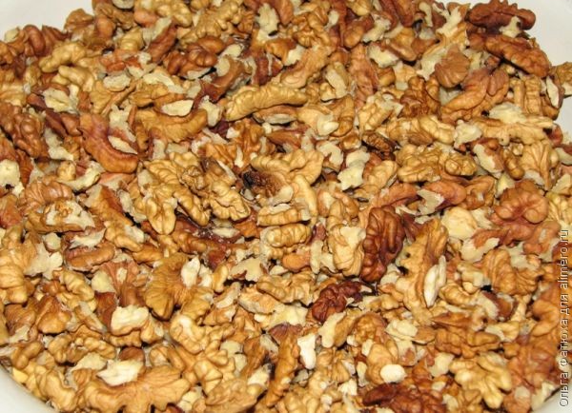
Очистить необходимое количество орехов.
Очень крупные куски ядер переламать пополам.
Варенье довести до кипения в четвертый раз и всыпать ядра орехов.
Перемешивать. Это последняя варка.

Slide 7
Варенье кипит минут 20 вместе с орехами.
Горячим разлить в заранее простерилизованные
банки и
укупоривать
Варенью надо еще настояться, чтобы грецкие орехи хорошо пропитались абрикосовым сиропом.

